Slide 1
초보 가드너를 위한 가이드
반려식물과 함께하는
작은 시작
거창한 정원이 없어도 괜찮아요. 내 공간에 꼭 맞는 화분 하나로 일상에 싱그러운 초록을 더해보세요.
홈 가드닝 첫걸음 안내서
Notes:
가벼운 인사와 함께 발표를 시작합니다. 반려식물을 키우는 일이 어렵거나 거창한 것이 아니라, 작은 화분 하나로 누구나 편안하게 시작할 수 있음을 짚어줍니다.

Slide 2
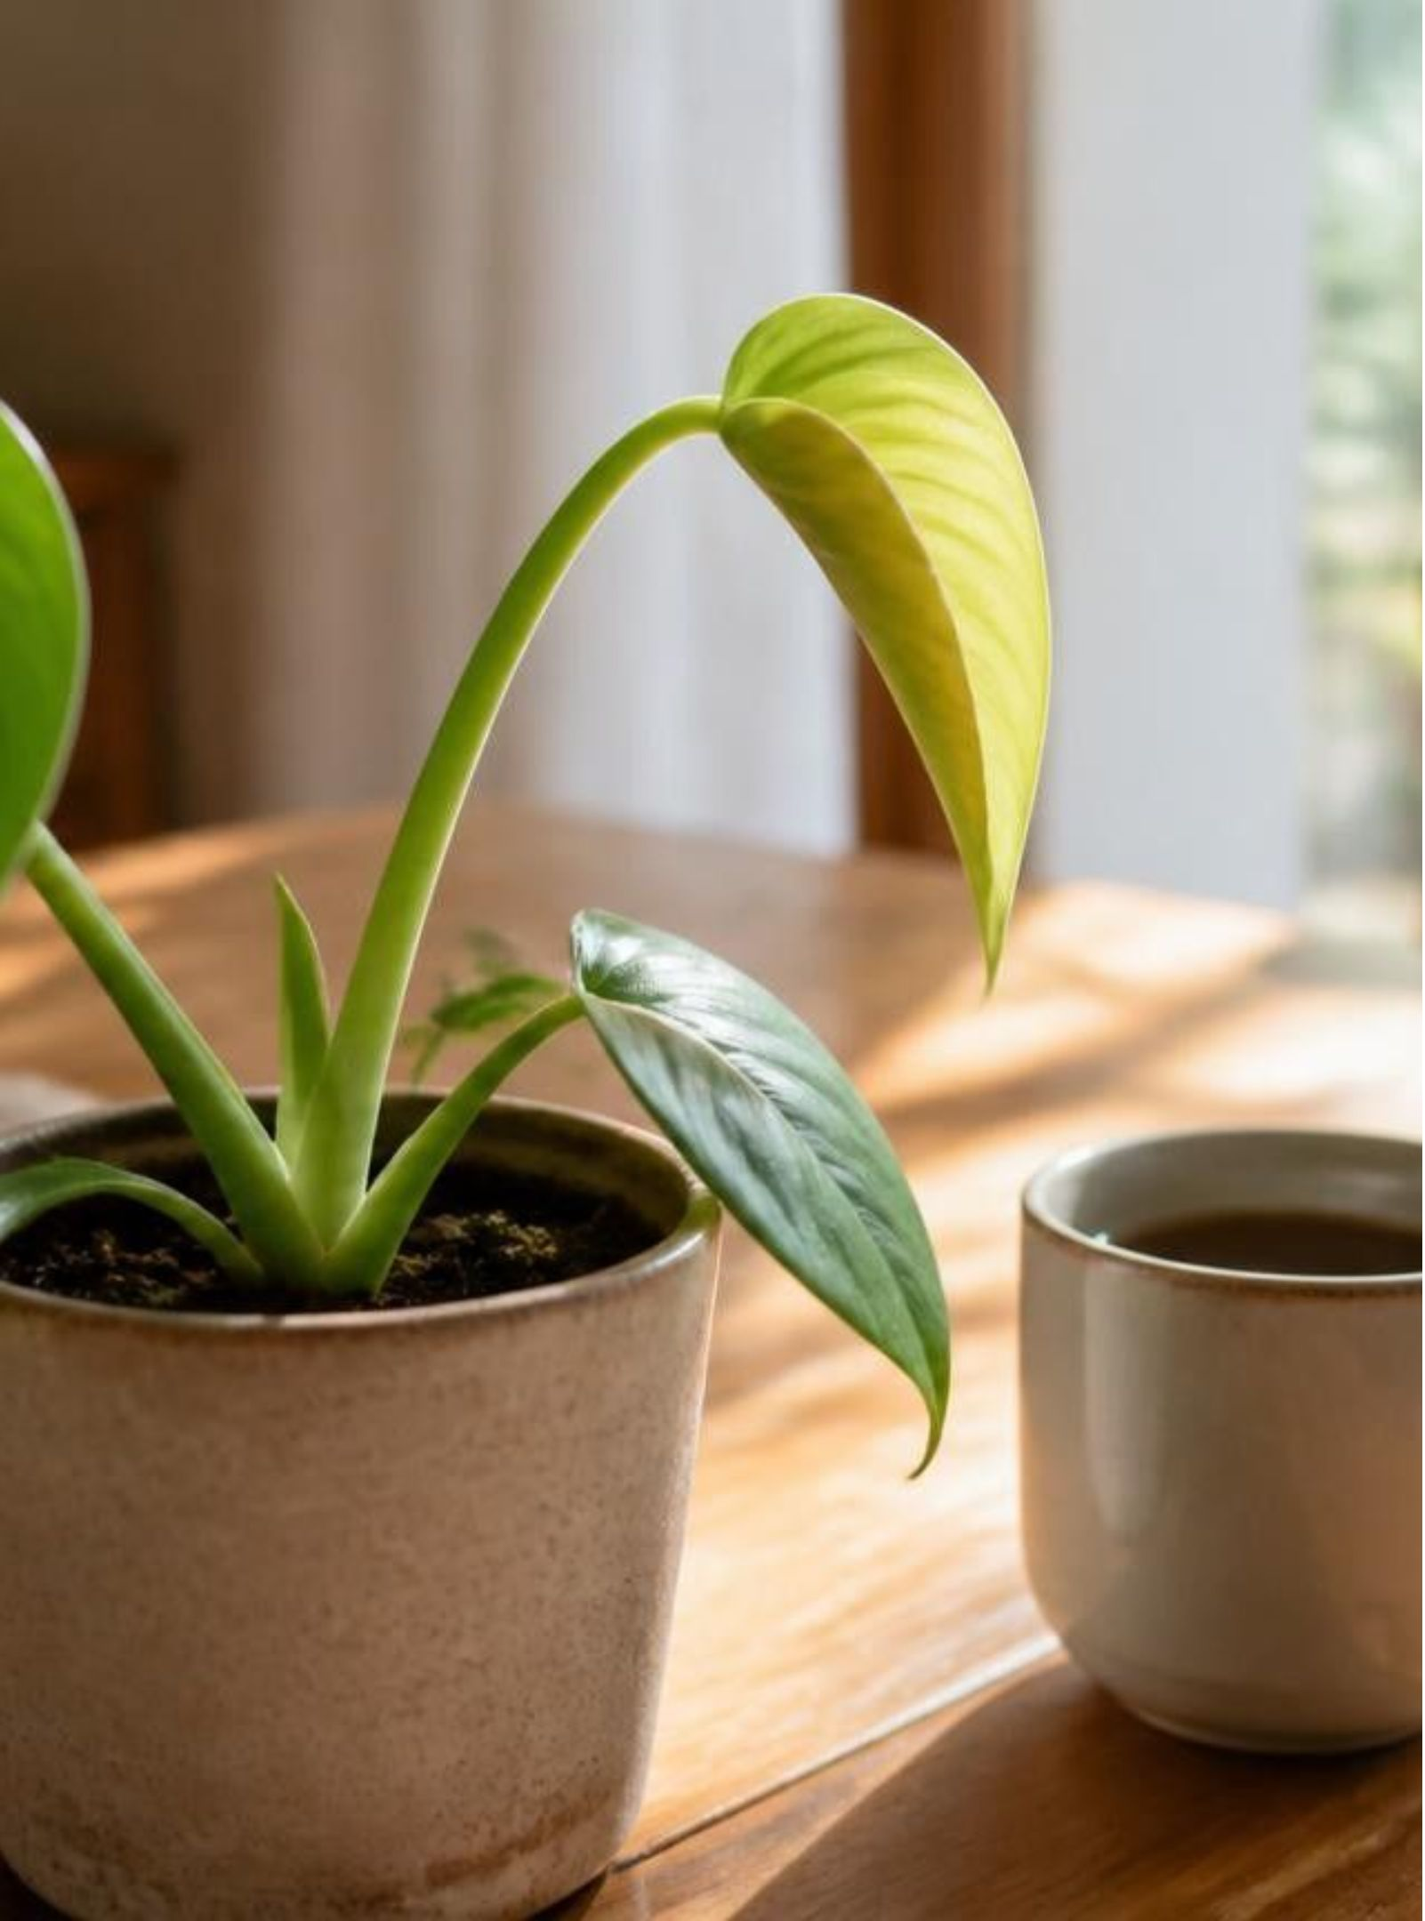
DAILY GREEN
하루에 초록 한 조각을
더해 보세요
공간의 생기와 취향
작은 변화가 주는 기쁨
무채색이었던 방 한편이나 서재 책상 위에 작은 화분 하나만 놓아도 주변 분위기가 온화해집니다. 내 손으로 고른 토분과 잎의 형태는 공간을 나만의 취향으로 물들입니다.
바쁜 하루 끝에 조용히 돋아난 연둣빛 새잎을 발견하는 순간, 일상에 작은 위로와 성장의 기쁨이 깃듭니다. 식물과 함께하는 시간은 일상을 다정하게 깨웁니다.
Notes:
식물이 거창한 관리가 필요한 대상이 아니라, 눈길이 닿을 때마다 기분을 전환해 주는 작은 즐거움임을 전달합니다.

Slide 3
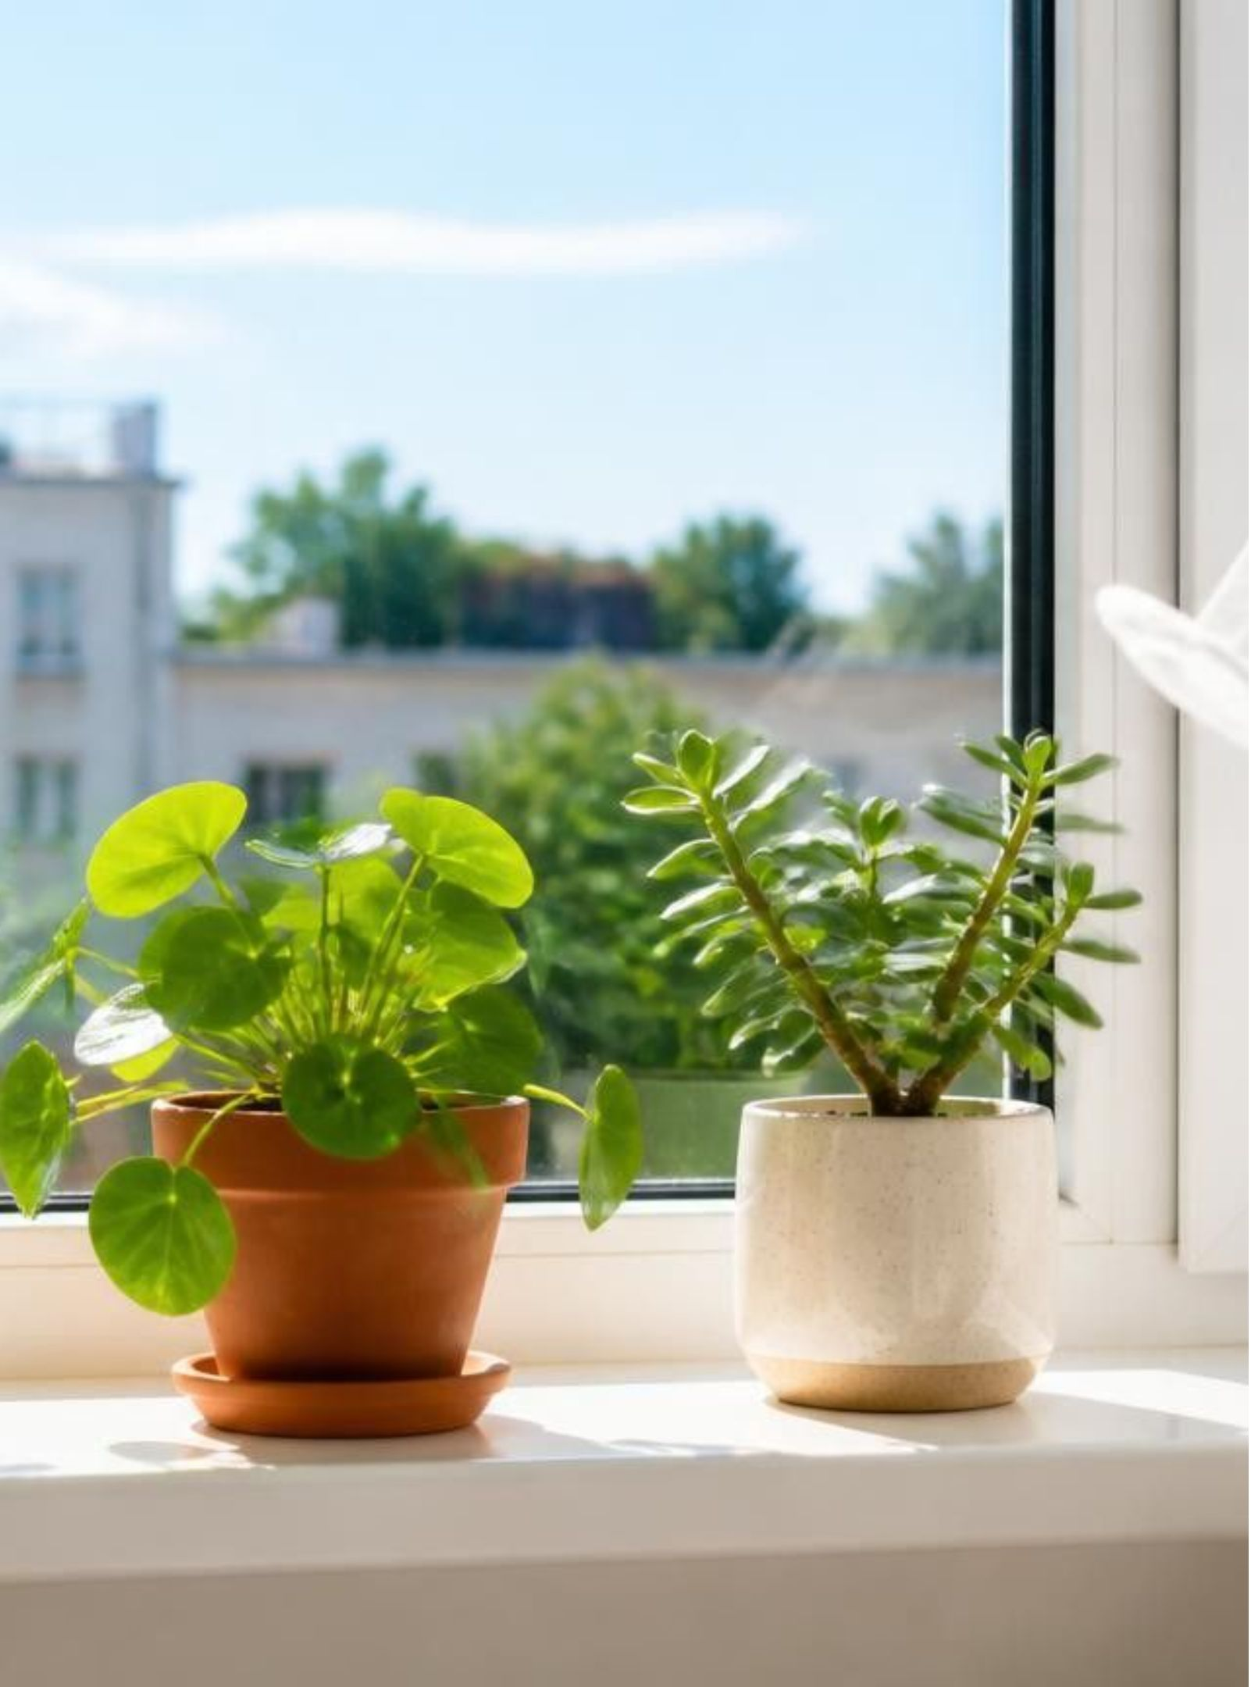




INDOOR SPACES
넓은 정원이 없어도
괜찮아요
따스한 창가 턱
일하는 책상 한편
햇살과 바람이 가장 먼저 머무는 자리로, 볕을 좋아하는 식물에게 최적의 보금자리입니다.
컴퓨터 옆 손 닿는 자리에 두어 손쉽게 상태를 살필 수 있습니다.
선반과 사이드 테이블
완벽한 실내 적응
늘어지는 덩굴성 식물이나 반음지 식물을 올려두어 실내 장식 효과를 더합니다.
정원이나 마당이 없어도 실내 환경에 적응해 튼튼하게 자라는 식물은 아주 많습니다.
Notes:
야외 정원이 없더라도 창가, 테이블, 선반 등 집 안 곳곳의 작은 자투리 공간이 훌륭한 식물의 자리가 될 수 있음을 강조합니다.

Slide 4
SMART SELECTION
첫 식물은 집 환경에 맞춰 고르세요
STEP 1 · 환경 파악하기
STEP 2 · 식물 매칭하기
우리 집의 빛과 공간 점검
환경에 맞는 순한 식물 선택
식물을 놓을 자리에 볕이 몇 시간 드는지, 바람이 잘 통하는지 미리 살핍니다.
관리 안내서를 확인하고, 까다롭지 않아 초보자도 안심하고 키울 수 있는 품종을 고릅니다.
창문 방향, 통풍 조건, 가구 배치 등 공간의 물리적 환경이 식물 선택의 기준이 됩니다.
스킨답서스, 몬스테라, 산세베리아처럼 실내 환경 적응력이 뛰어난 식물로 첫걸음을 떼어보세요.
참고: 영국왕립원예협회(RHS) 실내 가드닝 가이드 권장 사항
Notes:
외형만 보고 충동적으로 구매하기보다, 식물을 놓을 장소의 환경을 먼저 확인하고 그에 맞는 품종을 고르는 것이 성공 확률을 높이는 핵심임을 설명합니다.

Slide 5
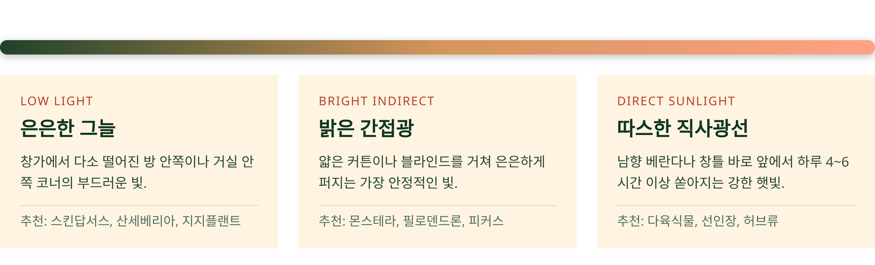
LIGHT REQUIREMENTS
빛은 식물마다 다르게 필요해요
참고: 식물별 고유 광요구도에 따른 위치 배치가 성장의 첫 번째 조건입니다
Notes:
모든 식물이 강한 햇빛을 좋아하는 것은 아니라는 점을 짚어줍니다. 밝은 간접광이 대부분의 실내 관엽식물에 가장 무난한 빛 환경입니다.

Slide 6
WATERING WISDOM
물은 달력보다 식물 상태를 보고 주세요
01
흙 상태 확인하기
속흙 마름 점검
손가락 한 마디나 나무 막대로 속흙까지 확인하고, 말랐을 때 충분히 물을 줍니다.
가장 안전한 지표
02
잎의 신호 관찰하기
잎의 탄력 체크
잎이 평소보다 처지거나 만졌을 때 얇고 부드럽게 느껴지는지 살핍니다.
식물의 시각적 표현
03
주기보다 계절과 통풍 고려
유연한 관리
'일주일에 한 번' 대신 날씨, 습도와 계절에 맞춰 유연하게 조절합니다.
환경 맞춤 주기
식물마다 물의 양과 방법이 다릅니다. 흙과 잎을 살피고 식물별 관리 안내를 따르세요. 과습은 식물을 잃는 흔한 원인입니다.
Notes:
초보자가 가장 많이 하는 실수인 '주기적인 요일별 물주기'의 위험성을 설명하고, 식물이 보내는 신호를 직접 확인하는 방법을 조언합니다. 겉흙과 속흙을 손으로 확인하는 습관이 중요합니다.

Slide 7
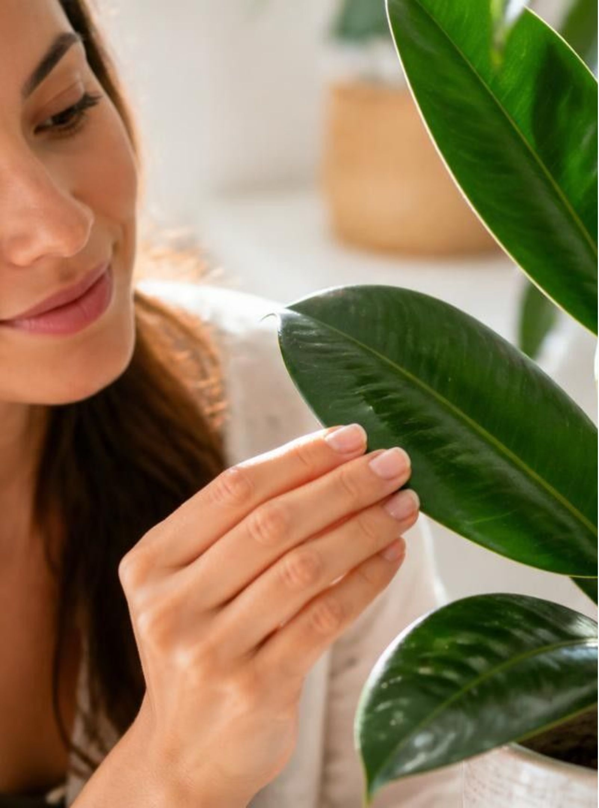



DAILY OBSERVATION
하루에 잠깐,
변화를 살펴보세요
아침 커피를 마실 때나 퇴근 후 잠시 화분 앞에 멈춰 서보세요. 1분의 다정한 관찰이 식물의 건강을 지켜줍니다.
잎 관찰: 앞뒷면의 색과 반점을 살피고 달라진 점을 기록합니다.
흙의 건조 상태: 화분의 무게나 겉흙의 색을 살핍니다.
환경 점검: 변화가 보이면 빛과 물을 하나씩 확인하고 창문을 열어 가볍게 환기합니다.
Notes:
매일 시간을 많이 들일 필요 없이, 하루 단 몇 초의 눈맞춤과 손길이 식물과의 유대를 키우고 문제를 조기에 발견하는 비결임을 전달합니다.

Slide 8
“완벽하게 키우지 않아도 괜찮아요.
잎 하나가 노랗게 지는 것도
서로를 알아가는 자연스러운 과정입니다.”
처음부터 전문가처럼 완벽할 수는 없습니다. 식물과 우리 집의 환경이 서로 맞춰가는 시간이라 생각하고, 작은 문제에는 관리 안내서를 찾아보며 여유롭게 대처해 보세요.
Notes:
실패에 대한 부담감을 덜어주는 위로의 카드입니다. 노란 잎이 생기거나 잎끝이 타는 일은 자연스러운 배움의 일부라는 점을 부드럽게 이야기해 주세요.

Slide 9
GETTING STARTED
첫 화분을 만나는 세 단계
01
02
03
자리와 빛 살피기
쉬운 식물 고르기
관리법 익히며 맞이하기
1단계. 화분을 둘 장소를 정하고, 낮 동안 들어오는 볕의 양과 창문과의 거리를 가늠합니다.
2단계. 파악한 빛 환경에 적합하면서도 건조에 강하고 순한 입문용 식물을 선택합니다.
3단계. 식물의 이름표와 물주기·빛 선호도를 기록한 뒤 다정한 마음으로 내 집에 들여놓습니다.
실천 팁: 동네 화원이나 가든 센터의 전문가에게 집 안의 채광 환경을 설명하고 추천을 받는 것도 좋습니다
Notes:
실제 실행으로 옮길 수 있는 구체적인 3단계 프로세스를 설명합니다. 단계별로 차근차근 따라 하면 누구나 실패 없이 시작할 수 있습니다.

Slide 10
YOUR GREEN LIFE
오늘, 나만의 작은
초록을 만나보세요
마음에 드는 첫 화분을 찾아 반려식물과 함께 숨 쉬는 따뜻한 일상을 시작해 보세요.
작은 초록이 만드는 큰 변화
Notes:
마무리 인사를 건네며 청중에게 오늘 퇴근길 작은 초록 화분 하나를 데려와 보기를 격려합니다.

